Slide 1
Veículo Seguidor Comboio
Etapa 2
Guilherme Polewacz
Gustavo Wyatt Varga
João Vitor Mendes
Maria Clara Ferreira
- 171083
- 236394
- 237881
- 183900

Slide 2
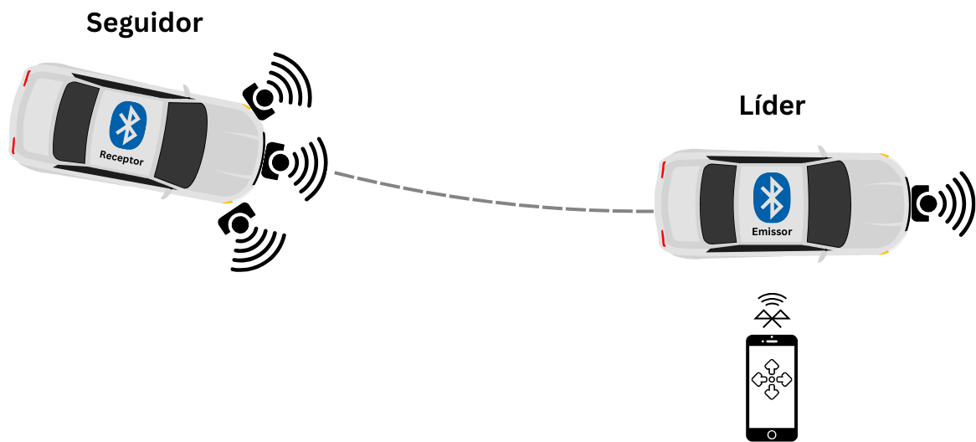
Resumo do Funcionamento
Figura 1: Representação ilustrativa do seguidor comboio
Notes:
Gu

Slide 3
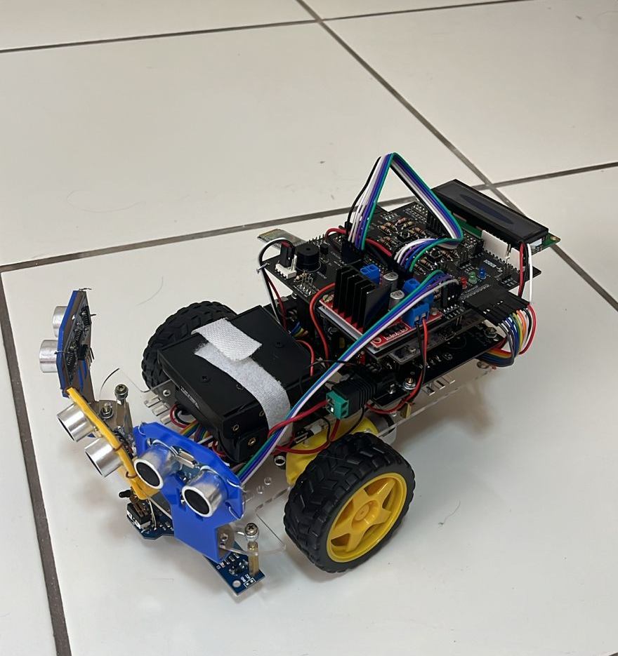
Implementações realizadas
Biblioteca de motores
Leitura dos encoders
Comunicação bluetooth -> veículo
Controle via celular
Utilização display
Sensor ultrassônico (frontal)
Seguidor comboio preliminar
Figura 2: Foto do carro seguidor
Notes:
Gu

Slide 4
Avanço do projeto - Etapa 1
Etapa 2 | Etapa 3 | Etapa 4
Motores | Controle de distância | Bluetooth com celular
Sensor ultrassônico | Odometria | V2V
Encoder | Mecanismos de segurança | Refinamento do controle
Joystick | Testes de movimentos curvilíneos | LCD
Teste preliminar | Implementação dos demais sensores | Projeto final
 | Testes de novas trajetórias
Notes:
Gu

Slide 5
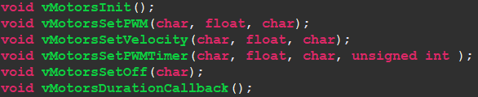
Motores
Biblioteca com comandos necessários para movimentação e controle do carrinho.
Sendo possível controlar cada motor separadamente, potência, velocidade de rotação, período ativo, sentido da rotação.
Responsáveis por implementação e teste: Gustavo e Maria
Notes:
Maria

Slide 6
Encoders
Leitura dos encoders utilizando o método de frequência fixa.
Utilizado para adquirir verificar a velocidade em cada uma das rodas, será utilizado na próxima interação como fonte de dados para biblioteca de odometria.
Responsáveis por implementação e teste: Gustavo e Maria
Notes:
Maria

Slide 7
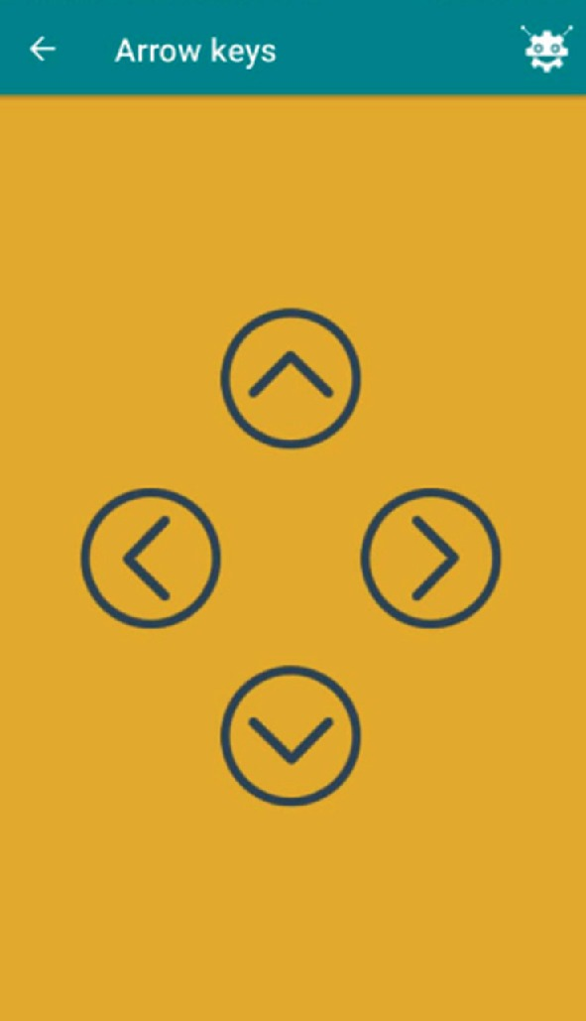
Comunicação Celular -> Veiculo
Utilizando o aplicativo Arduino BlueControl foi possível configurar um controle remoto via bluetooth.
Cada tecla vai enviar uma mensagem com protocolo UART:
Andar para frente,
Andar para trás,
Esterçamento para esquerda
Esterçamento para direita.
Responsáveis por implementação e teste: Guilherme e João
Figura 3: Tela da interface de comunicação celular - veiculo
Notes:
Bulas

Slide 8
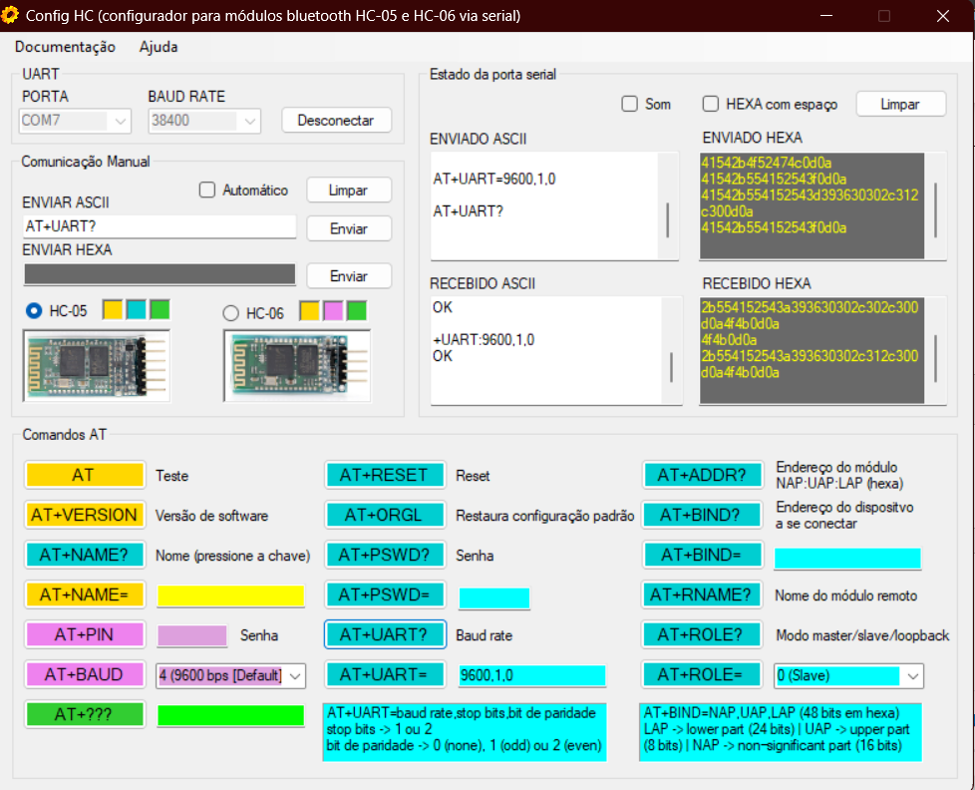
Configuração via terminal por comandos AT. Software: Config HC
Mudança do Baudrate para 38400;
Mudança do bit de parada para 1
AT+UART=38400,1,0
Figura 4: Tela da Config HC
Notes:
Bulas

Slide 9
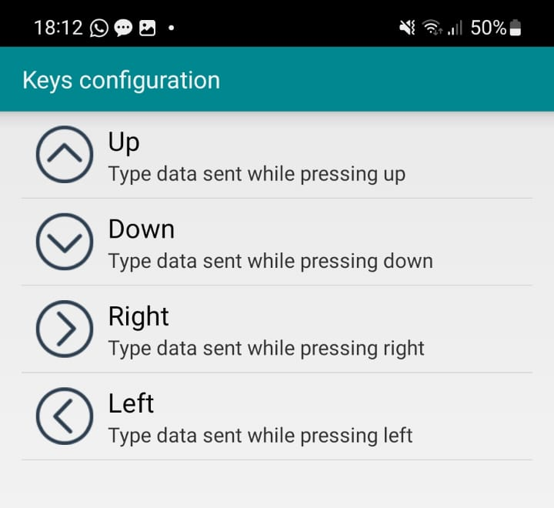
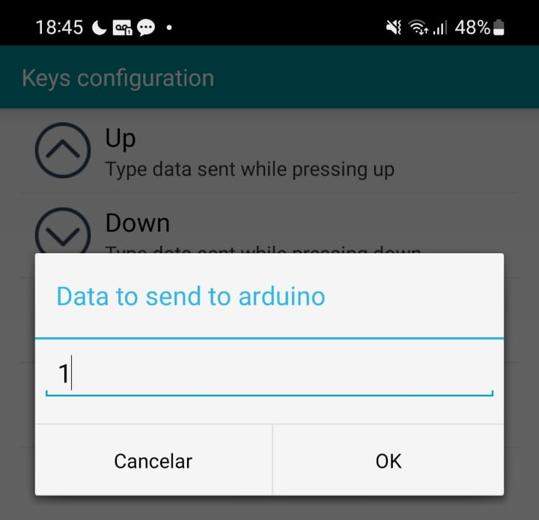
Configuração das teclas do Arduino BlueControl
Figura 5: Tela Keys configuration
Figura 6: Tela Keys configuration

Slide 10
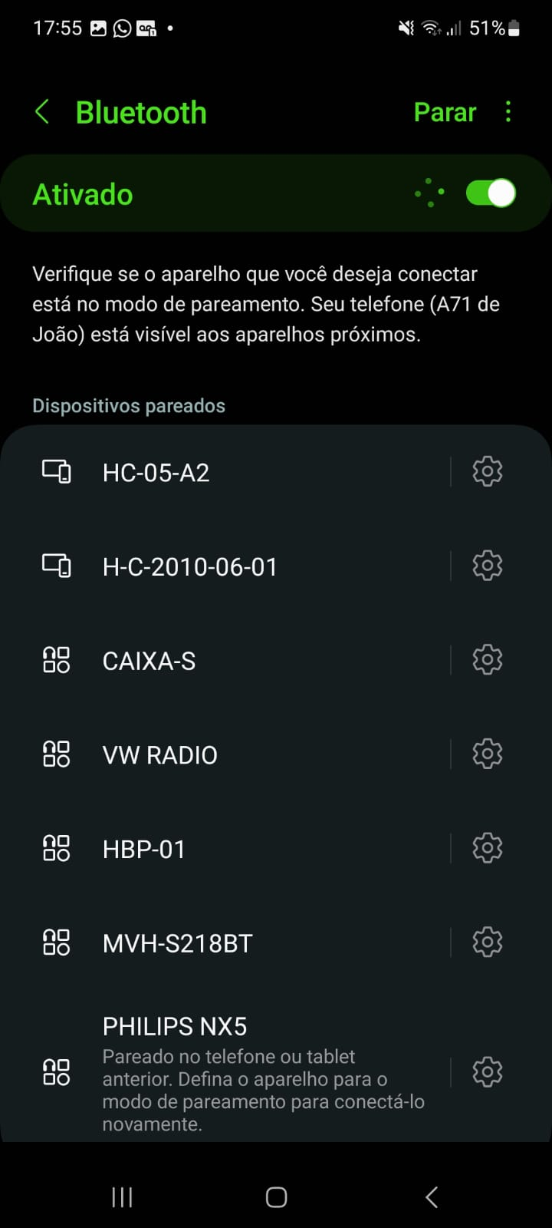
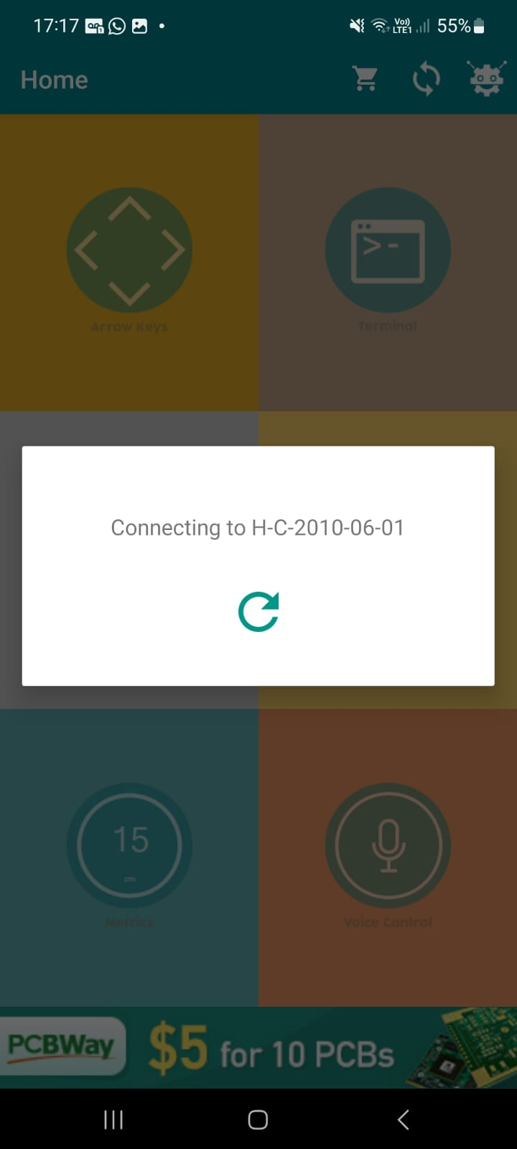
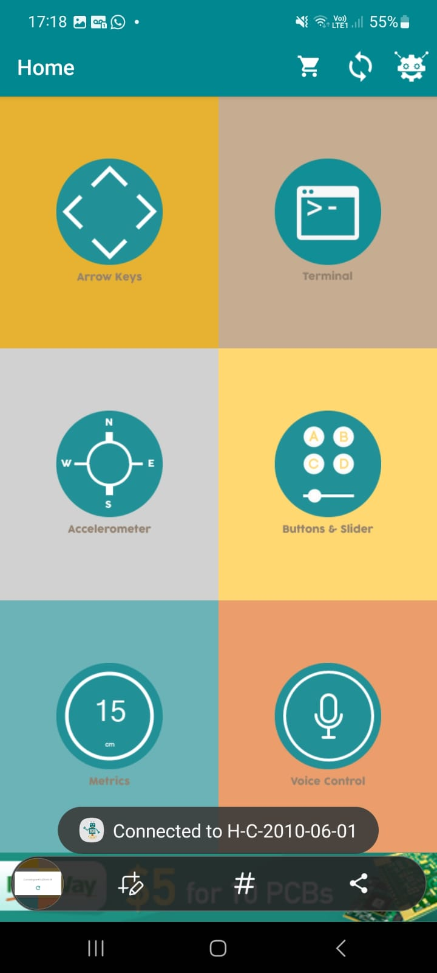
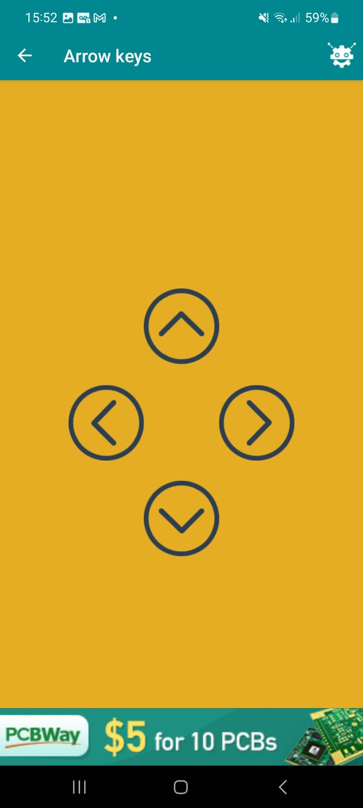
Figura 7: Conexão bluetooth
Figura 8: Tela aplicativo
Figura 9: Tela aplicativo
Figura 10: Tela aplicativo

Slide 11
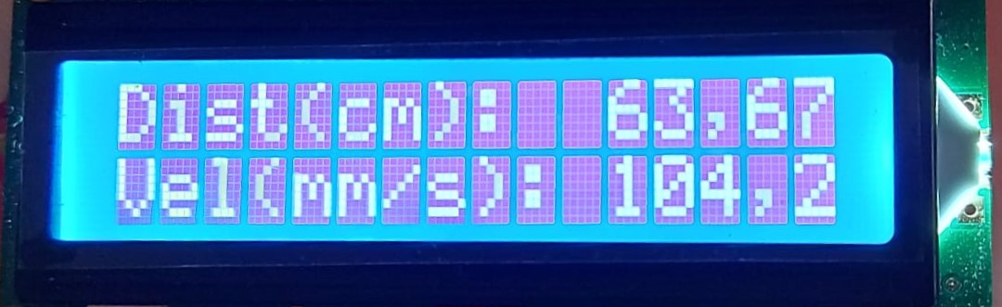
Display e Sensor Ultrassônico
O display será utilizado ao longo do desenvolvimento do projeto para mostrar informações importantes para testes de validação das implementações (variando ao longo do projeto). No momento, apresenta a distância em tempo real e a velocidade.
Responsáveis por implementação e teste: Guilherme e João
Figura 11: Foto do display LCD do carro seguidor
Notes:
Gui

Slide 12
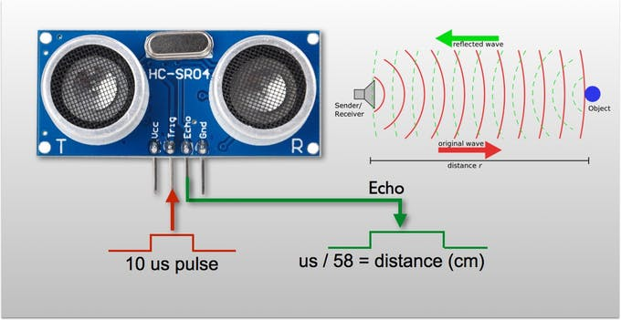
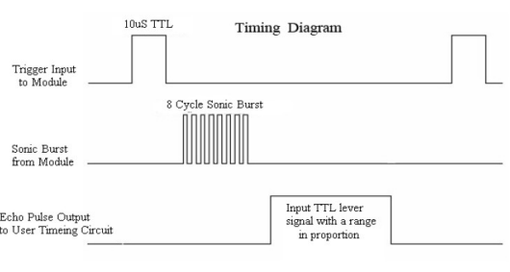
Sensor Ultrassônico- Implementação
Figura 13: Esquemático sobre funcionamento do sensor ultrassônico
Ativação do trigger
1ª interrupção Input Capture do echo
2ª interrupção Input Capture do echo
Cálculo da distância proporcional
Figura 12: Imagem ilustrativa sobre funcionamento do sensor ultrassônico
Notes:
Gui

Slide 13
Comboio Preliminar
Primeira implementação de um seguidor comboio, utilizando apenas movimentos em linha reta, os motores do robô seguidor são controlados de acordo com a distância lida pelo sensor ultrassônico:
Distância > 18cm => Movimento para frente
18 cm < Distância < 6 cm => Parar motores
Distância < 6 cm = Movimento de ré
Assim o carro seguidor ‘copia’ os movimentos do carro líder sendo controlado pelo aplicativo.
Notes:
Pole

Slide 14
Demonstração
Demonstração de Funcionamento Robô Comboio
Notes:
Pole (movimento seguidor) e bulas (controle do líder)

Slide 15
Cronograma - Etapa 3
Implementação dos outros sensores ultrassônicos no carro seguidor - Guilherme
Biblioteca de odometria e exibição dos dados - Maria
Movimentos curvilíneos suaves - Gustavo
Comunicação V2V - João Vitor
Controle de distância com os 3 sensores - Todos
Notes:
Gu

Slide 16
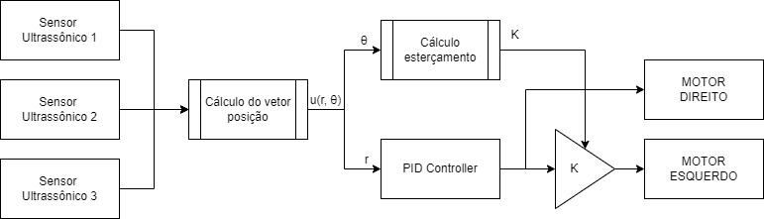
Esboço controle do seguidor
Figura 14: Esquemático preliminar sobre funcionamento do controle do seguidor
Notes:
Gu

